Slide 1



Temapakke 1
”Rette indsats til rette tid – når vi ser de første tegn”
Forebyggende indsats på trivsel - Roskilde Modellen

Slide 2

Formål
At skabe fælles forståelse, faglig refleksion og sikre tidlig, relevant indsats i børns og unges liv.

Slide 3

Indhold på dagen
Kort oplæg om Roskilde modellen, tidlig indsats og trivsel
Gruppearbejde med fokus på; Hvordan opdager vi mistrivsel, og hvad gør vi?
Kort oplæg om forældreinddragelse og barnets stemme
Gruppearbejde – Samtalen med forældre og barn
Fælles opsamling

Slide 4
Individuel refleksion (5 min)
"Hvornår blev du sidst bekymret for et barn eller en ung?"
- "Hvad gjorde du – og hvad undlod du at gøre?"
- "Hvad var svært, og hvad hjalp dig?"
Notes:
Inden jeg kort siger lidt om Roskilde modellen starter vi med en refleksionsøvelse for at spore os ind på emnet trivsel
- Bed deltagerne skrive korte svar på følgende spørgsmål på et refleksionskort eller post-it:
- Spørg ud i rummet om enkelte vil komme med deres tilbagemeldinger.

Slide 5
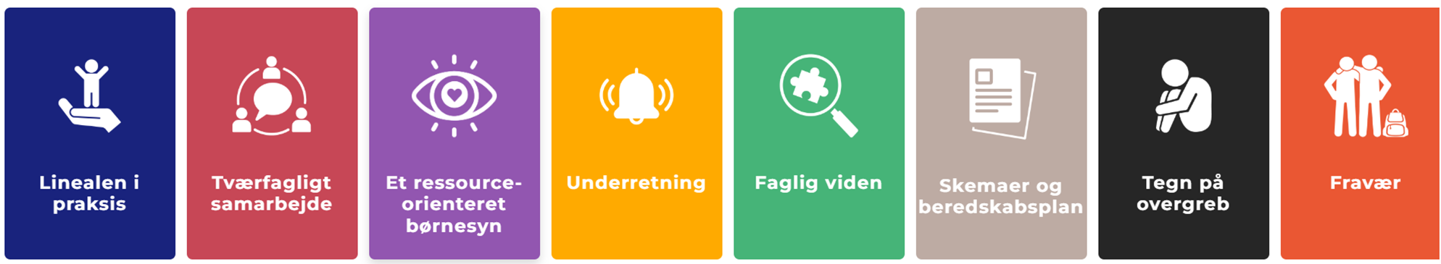
Du kan finde Roskilde modellen her: https://www.roskildemodellen.dk/
Kort om Roskilde modellen
Notes:
Du finder Roskilde modellen på linket. Roskilde modellen er med til at sikre et fælles sprog og ensartet systematik.
Roskildemodellen understøtter at der etableres en systematik i den tidlige indsats.

Slide 6
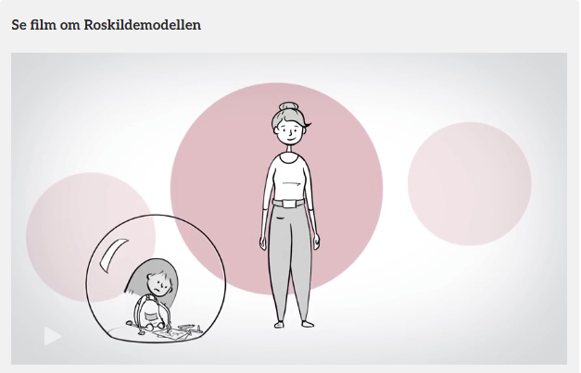
Hvad er Roskildemodellen?
skal sikre, at der handles og iværksættes en tidlig og tværfaglig indsats
skal sikre, at der sættes ind med den rette indsats på det rette tidspunkt
FILM
https://www.roskildemodellen.dk/mere-om-roskildemodellen/
Notes:
Roskildemodellen er en ramme, der på tværs af organisationen skal sikre, at der handles og iværksættes en tidlig og tværfaglig indsats, når de første tegn på begyndende mistrivsel hos børn og unge viser sig.
Roskildemodellen skal sikre, at der sættes ind med den rette indsats på det rette tidspunkt.
Roskildemodellen understøtter at der etableres en systematik i den tidlige indsats.
Systematikken skal sikre,
- at vi ikke overser børn og unge med udfordringer eller i mistrivsel
- at vi handler hurtigt og arbejder målrettet
at vi har en tydelig rollefordeling og klare arbejdsgange
OBS filmen er ikke opdateret – boksen med skolefravær ikke medtaget – men I kan gå ind og læse mere om dette.

Slide 7
Centrale roller til understøttelse af Roskildemodellen
Ambassadørens opgave:
Skal have et dybdegående kendskab til Roskildemodellen og i praksis henvise til den, og selv anvende den systematisk på fx fokusteammøder.
Det er ambassadørernes opgave at understøtte, at Roskildemodellen anvendes systematisk i alle dagtilbud og skoler.
Ambassadørens opgave løses i samarbejde med ledelsen og nøglepersonerne
Ambassadørerne skal via deres repræsentant i Roskildemodelgruppen understøtte og hjælpe med videreudvikling og vedligehold af Roskildemodellen
Ambassadører
Medarbejdere i PPR
Medarbejdere i Børn og Unge
Konsulenter i Dagtilbud og Skole
Nøglepersoner
Medarbejdere på skoler/SFO, i klub og dagtilbud
Primært afdelingsledere, koordinatorer, vejledere, faglige fyrtårne mv.
Medarbejdere i sundhedsplejen
Ledelse
Nøglepersonens opgave:
Sammen med ledelsen implementere Roskildemodellen
Gennem eksisterende mødefora (fx et årgangsteam eller et stuemøde) introducerer sine kolleger i brugen af Roskildemodellen ved brug af bl.a. film og dilemmaspil
Sammen med ledelsen etablere en systematik i brugen af Roskildemodellen
Sammen med ledelsen sikre at nye medarbejdere introduceres til Roskildemodellen
Ledelsen skal bære fortællingen videre om Roskildemodellen og italesætte formålet og vigtigheden af, at der en fælles praksis og tværgående systematik, i arbejdet med børn og unge med behov for støtte.
Ledelsen skal løbende tydeliggøre koblingen mellem Roskildemodellen og det der i øvrigt sker eller iværksættes i organisationen, så modellens legitimitet og aktualitet bevares.
Det er ledelsens ansvar at sikre en systematik i brugen af Roskildemodellen
Det er ledelsens opgave at understøtte egne nøglepersoner samt sikre at nye medarbejdere bliver introduceret til modellen
Notes:
Jeg gennemgår ikke hele sliden, da den er meget teksttung – men I kan bruges som et opslagsværk.
Hver skole, dagtilbud og klubområde har fx udvalgte nøglepersoner, som sammen med deres respektive ledere sikrer viden og kendskab til Roskilde modellen fx ved at introducere det til nye medarbejdere eller sikre at modellen bliver brugt i praksis, når vi ser den første bekymring.

Slide 8
Hvad finder man på Roskilde modellen?
Fælles viden
Aftalte arbejdsgange og procedure
Fælles værktøjer
Lineal – online værktøj
Viden om - opslagsværk
Tværfagligt samarbejde
Notes:
Roskildemodellen er bygget op omkring tre hoved elementer – fælles værktøjer, fælles viden, aftalte arbejdsgange og procedurer.
Viden indeholder fx information om forskellige diagnoser, forældre og skilsmisse mv.

Slide 9

Fælles mindset og fem grundværdier
Ressourceorienteret børnesyn
Barnets perspektiv
Anerkendende tilgang
Helhedsorienteret indsatser
Løsningsorienteret tilgang
Notes:
I arbejdet med børn og unge i mistrivsel har det stor betydning hvilke grundlæggende værdier, der arbejdes ud fra. Det styrker den tidlige indsats, når indsatsen baserer sig på de samme værdier inden for og på tværs af fagområder. Roskildemodellen baseres på fem grundværdier, der tilsammen udgør det fælles mindset for den tidlige indsats.
Et ressourceorienterede børnesyn fokuserer på at identificere og udvikle de enkelte børns og unges styrker, evner og potentialer.
I Roskilde Kommune lægger vi vægt på at anerkende og inddrage barnets/den unges perspektiv i alle aspekter af deres hverdagsliv.
Vi har fokus på at integrere barnets/den unges perspektiv og rettigheder på en respektfuld måde gennem åbenhed, tillidsbaseret dialog og samarbejde med både barnet/den unge, forældre og netværk.
Barnets perspektiv
Det er afgørende, at vi ser tingene fra børnenes perspektiv, og at vi lytter til deres oplevelser. På den måde når vi frem til de bedste løsninger og understøtter børnenes ret til indflydelse på eget liv.
Anerkendende og ressourceorienteret tilgang
Roskildemodellen bygger på en anerkendende og ressourceorienteret tilgang, der hjælper os med at se muligheder frem for begrænsninger. Fokus ligger på det, der virker, og den forandring, vi ønsker at skabe for barnet.
Helhedsorienteret tilgang
De gode løsninger tager afsæt i helheden, med blik for det væsentlige i et barns hverdag som dagtilbud, skole, venner, familie og fritid.
Løsningsorienteret
Vi arbejder løsningsorienteret, da handling er en vigtig forudsætning for at skabe forandring.

Slide 10
Hvad mener vi, når vi siger tidlig indsats?
Tidlig indsats er en tilgang, hvor der handles hurtigt og forebyggende for at sikre, at børn, unge og familier får de bedst mulige forhold for at trives, udvikle sig og lære.
Det betyder, at der sættes ind så tidligt som muligt for at forebygge problemer og forhindre, at de opstår eller udvikler sig.
Tidlig forebyggelse
Tidlig opsporing
Tidlig indsats
Notes:
Tidlig indsats er en tilgang, hvor der handles hurtigt og forebyggende for at sikre, at børn, unge og familier får de bedst mulige forhold for at trives, udvikle sig og lære. Det betyder, at der sættes ind så tidligt som muligt for at forebygge problemer og forhindre, at de opstår eller udvikler sig. Vi deler det op i 3 kategorier.
Tidlig forebyggelse indebærer, at fagpersoner er opmærksomme på at hindre et problem i at opstå. Tidlig indsats handler om at forebygge problemer, før de opstår eller bliver for store.
Tidlig opsporing indebærer en skærpet opmærksomhed på bekymrende adfærd hos eller bekymrende forhold omkring et barn fra fagpersoner i dagtilbud, skole, fritidstilbud og sundhedsplejen. Det er vigtigt at opdage problemer tidligt, så der kan tages initiativer hurtigt.
Tidlig indsats indebærer, at fagpersoner så vidt muligt afhjælper problemer via en rettidig, koordineret og kvalificeret indsats. Tidlig indsats involverer ofte familier, da det er vigtigt at støtte hele familien, ikke kun barnet eller den unge. Der er behov for et tæt samarbejde mellem forskellige aktører, såsom skoler, daginstitutioner, sundhedsvæsenet og sociale myndigheder.
Nu har vi hørt lidt om Roskilde modellen – så går vi videre til at tale lidt om opsporing og trivsel

Slide 11

Opsporing og trivsel
Opsporing af et barns eller en ungs behov for støtte kan skyldes
Bekymring for barnet eller den unge grundet det omgivende miljø (den position), som barnet eller den unge er i, eller er i risiko for at komme i
Bekymring fordi barnet eller den unge mistrives
Notes:
I det opsporende arbejde er der behov for både at have blik for trivslen i det daglige og for barnets eller den unges omgivende miljø, såsom familiesituation, omgangskreds osv.
Nu skal vi arbejde konkret med opsporing af mistrivsel i grupper.

Slide 12
Gruppearbejde med fokus på:
Hvordan opdager vi mistrivsel, og hvad gør vi?
Grupperne tager udgangspunkt i konkrete cases samt refleksionsspørgsmål
Opsamling i plenum (5–10 min)
Grupperne deler en vigtig erkendelse eller et dilemma.
Notes:
Nu bliver I delt op i små grupper (3–5 personer), hvor I får uddelt nogle cases med spørgsmål.
I skal starte med at læse de vedlagte cases, og spørgsmålene. I har 20 min til gruppearbejdet –og så tager vi en kort opsamling på 5-10 min, hvor I kort fremlægger den vigtigste erkendelse/pointe eller dilemma samt hvad vi evt. kan overføre til vores hverdag.
Jeg noterer jeres pointer på tavle eller flip-over
Hvad kan vi overføre til vores hverdag?
Nu har vi haft fokus på opsporing, og går nu lidt videre til samarbejdet / samtalen med forældre og barn.

Slide 13

Et tidssvarende forældresyn
Et tidssvarende forældresyn tager afsæt i et anerkendende menneskesyn, som anser forældre som centrale parter, der har betydning for, at barnet trives
Notes:
Når vi taler om samarbejde med forældre er det vigtigt at vide, hvilke briller / hvordan vi ser på og møder forældrene.
Her kan vi tage udgangspunkt i et tidssvarende forældresyn.
Et tidssvarende forældresyn tager afsæt i et anerkendende menneskesyn, som anser forældre som centrale parter, der har betydning for, at barnet trives. Forældres kendskab til eget liv, værdisæt, barnets historik, hverdagsliv og vaner er unikke og et vigtigt perspektiv.
Et tidssvarende forældresyn anerkender, at forældrene har ressourcer og gerne vil være de bedst mulige forældre – uanset hvor få eller mange ressourcer de måtte have.
Dette forældresyn udgør de fagprofessionelles tilgang til samarbejdet med forældrene. Det er vigtigt at respektere børnenes egne oplevelser og fortællinger om deres forældre og forældreskab.

Slide 14
Forældreinddragelse i et forældreperspektiv
Forældre vil gerne bidrage
Forældre vil gerne have indblik
Forældre vil gerne have viden om deres barns udvikling og trivsel
Forældre vil gerne samarbejde og være med til at gøre en forskel for deres børn
Notes:
Når vi tager disse briller på, så kan vi forstå forældre som :
Forældre vil gerne bidrage
Forældre vil gerne have indblik
Forældre vil gerne have viden om deres barns udvikling og trivsel
Forældre vil gerne samarbejde og være med til at gøre en forskel for deres børn
Kilde Dansk pædagogisk forum

Slide 15

Et tidssvarende børnesyn / et ressourceorienteret børnesyn
Et tidssvarende børnesyn bygger på en grundlæggende præmis om, at børn er selvstændige og unikke individer, der er eksperter i at vide, hvordan det er at være dem.
Notes:
Det samme gør sig gældende ift. vores børn og unge. Den måde vi ser og opfatter børn og unge på, har også betydning for den måde vi møder dem på.
Et tidssvarende børnesyn eller vores ressourceorienterede børnesyn bygger på en grundlæggende præmis om, at børn er selvstændige og unikke individer, der er eksperter i at vide, hvordan det er at være dem. Derfor skal den voksne altid bestræbe sig på at forstå det, barnet forstår. Barnets perspektiv er barnets egen oplevelse af at være i verden samt barnets formidling af denne oplevelse, hvad enten det er en sproglig formidling eller formidling på anden vis. Den voksne skal være optaget af, hvad barnet tænker, hvilke ord, billeder og handlinger barnet benytter sig af.

Slide 16
Forældreinddragelse i et børneperspektiv
De oplever sammenhæng mellem deres to vigtigste livsverdener – hjem og dagtilbud
Børnene får mulighed for at vise og gå i ”dialog” med deres forældre om deres dag i dagtilbud
De oplever at få en stemme; blive hørt, set og forstået
De oplever at blive taget alvorlig
Oplever at være en del af et fællesskab i familie og dagtilbud
Notes:
Når vi samarbejder godt med forældrene og får forældrenes oplevelser af barnets oplevelser, så oplever børn og unge
Sammenhæng mellem deres livsverdener
- mulighed for at vise og gå i ”dialog” med deres forældre om deres dag i dagtilbud
- at få en stemme; blive hørt, set og forstået
- at blive taget alvorlig
- at være en del af et fællesskab i familie og dagtilbud
Kilde Dansk pædagogisk forum

Slide 17
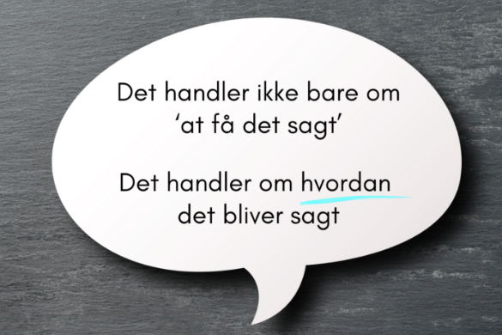
Erstat den ”svære samtale” med den omsorgsfulde samtale
”Bag ethvert problem ligger der en frustreret drøm”
Podcast om at holde forældresamtaler i dagtilbud og skole
https://open.spotify.com/episode/4EqopsFyYouddYlBzx6PpJ?si=8dwARdFlRw2q41RK-Ukc8A&nd=1&dlsi=5af698b507734e9c
Notes:
Obs reklame for podcast – kan evt. høres før temadagen som lektier ☺
Det er derfor vigtigt at vi har fokus på forældresamtalen – og i stedet for at tænke det som den svære samtale, så skal vi tænke det som den omsorgsfulde samtale. .
Peter Lang – én af pionererne inden for Appreciative Inquiry, også kaldet AI eller den anerkendende tilgang – siger bl.a.: Bag ethvert problem ligger der en frustreret drøm. Når vi ønsker at træne os selv i den empatiske og anerkendende tilgang, er det altså her, vi har vores fokus: Den frustrerede drøm.
Så i stedet for at fokusere på det, der ikke fungerer, interesserer vi os for den frustrerede drøm bag den “problematiske handling.
Hvad er det barnet/forælderen gerne vil opnå med handlingen? Hvilke behov og ønsker prøver han/hun at få opfyldt? Og hvordan kan vi hjælpe ham/hende med det?
Med dette fokus vil vi anlægge en mere udforskende holdning i samtalen med forældrene. Vi ønsker at forstå barnet og til det har vi helt naturligt brug for indspark fra barnets forældre. For de sidder inde med et endnu dybere kendskab til deres barn end personalet gør. En værdifuld viden, som sammen med personalets måske kan udmønte sig i en dybere forståelse af, hvad barnet har brug for

Slide 18
Gruppearbejde – den omsorgsfulde samtale
Grupperne tager udgangspunkt i konkrete cases samt refleksionsspørgsmål
Opsamling i plenum (5–10 min)
Grupperne deler en vigtig erkendelse eller et dilemma.
Notes:
I skal nu arbejde i grupper igen – i deles i små grupper 3-5 personer, hvor I arbejder med case og spørgsmål igen. I kan i gruppedrøftelserne tage udgangspunkt i nogle af de spørgsmål, som står på arket – I kan vælge at tage udgangspunkt i samme case igen.
Grupperne noterer den vigtigste erkendelse/ pointe eller dilemma, som fremlægges i plenum. I har 20 min – og så har vi en fælles opsamling, hvor i kort nævner jeres vigtigste pointer. Vi taler også kort om, hvad og hvordan vi skal arbejde videre med dette i vores praksis.

Slide 19
Fælles opsamling og drøftelse af, hvordan der kan arbejdes videre med dette i egen praksis

